Slide 1

2023 YILI
YÖNETİMİN GÖZDEN GEÇİRME TOPLANTISI
(YGG)
DİŞÇİLİK HİZMETLERİ BÖLÜMÜ

Slide 2

MİSYON-VİZYON-POLİTİKA
BİRİMİN MİSYONU
Dişçilik Hizmetleri Bölümü’nün misyonu; nitelikli, yetkin, mesleki bilgisinin gerektirdiği kurallara bağlı kalarak, ağız ve diş sağlığı bilincinin geliştirilmesi ve korunması için gerekli temel bilgilerin hastaya aktarılmasının yanı sıra diş hekimi gözetiminde, klinik cihazları kullanma yetki ve beceresine sahip teknik elemanlar yetiştirmektir.
BİRİMİN VİZYONU
Ağız ve Diş Sağlığı alanında yetkin, kamu ve özel sektörde tercih edilen, etik kurallara bağlı teknik elemanlar yetiştirmek.
ÇALIŞMA POLİTİKASI
Kurumumuz küresel gelişmeler ve ülkemiz çıkarları doğrultusunda, akademik ve idari kadrosu ile küresel ve yerel düzeyde gelişmeleri takip eden, kendini yenileyen, gelişen, süreçleri içselleştirebilen, ulaşılabilir, şeffaf ve hesap verebilen bir süreç kapsamında ülkemizin sağlık hizmetleri alanında ihtiyaç duyduğu insan kaynağının yetiştirilmesine katkı sağlayan lider bir yüksekokul olmayı amaçlanmaktadır.

Slide 3

SWOT (GZFT) ANALİZİ
GÜÇLÜ YÖNLER | ZAYIF YÖNLER | FIRSATLAR | TEHDİTLER
G-1 Öğrenci odaklı olması | Z-1 Kurumsallaşma sürecinin devam ediyor olmasına bağlı olarak akademisyen ihtiyacı devam etmesi. | F-1 Sağlık alanında mesleki eğitime olan ihtiyacın giderek artması | T-1 Öğrencilerin ilgili mevzuatlara (duyuru/yönetmelik/yönerge) ve ihtiyacı olan ilgili birimlerce duyurulan bilgilere karşı ilgisizliği
G-2 Tecrübeli ve dinamik akademik kadroya sahip olunması |  | F-2 Antalya’da ağız ve diş sağlığı merkezi, diş poliklinikleri ve diş kliniklerinin sayısının fazla oluşu ve bununla bağlı olarak staj imkanlarının çeşitliliği | T-2 Çevre ülkelerdeki savaş gibi nedenlere bağlı olarak oluşan ekonomik belirsizlik
G-3 Akademisyenlerin klinik tecrübeye sahip olması |  | F-3 Antalya'nın öğrenci tercihi açısından sosyal ve kültürel avantajları | T-3/F9 Bazı öğrencilerin yönlendirme yetersizliği ve araştırma eksikliği nedeniyle bilinçsiz yapılan program tercihleri
G-4 Yönetim ve mütevelli heyetinin eğitime bakış açısı |  | F-4 Antalya'da vakıf üniversitesi sayısının azlığı | T-4 Ülkemizde afet felaketi ve çevre ülkelerde beliren savaş sonrasında Antalya'yı etkileyen beklenmedik göç dalgasına paralel kira fiyatlarında ve hayat pahalığında oluşan artış
G-5 Kalite süreç entegrasyon çalışmalarının başlaması |  | F-5 Mezun öğrencilerin Dikey Geçiş Sınavı ile lisans bölümlerine (Acil Yardım ve Afet Yönetimi, Hemşirelik, Sağlık Yönetimi, Sosyal Hizmet) geçebilme fırsatı | T-5 Antalya'nın turizm faaliyetleri ve nüfus artışına bağlı oluşan ulaşım sorunlarının artması
G-6 Üst yönetimin etkin iletişimi |  | F-6 SHMYO bünyesindeki programlarda çift anadal yapma fırsatı
G-7 Ağız ve Diş Sağlığı Teknikerliği iş olanaklarının fazla olması |  | F-7 Üniversitenin yeniliklere açık yapısı
G -9 Dişçilik Hizmetleri Bölümünün bölgede yalnızca 2 üniversitede olması |  | F-8 Fiziksel şartların ve dijital gereçlerin iyi oluşu ve zengin bir kütüphaneye sahip olunması
G-10 Programların doluluk oranının yüksek olması |  | F-9/T3 Bazı öğrencilerin yönlendirme yetersizliği ve araştırma eksikliği nedeniyle bilinçsiz yapılan program tercihleri
G-11 Üniversite bünyesinde BilimDent Ağız ve Diş Sağlığı Uygulama ve Araştırma Merkezi'nin bulunması |  | F-10 Antalya'nın yoğun bir şekilde göç alması; hastane ve tıp merkezi sayısının fazla oluşu sebebiyle iş imkanı bulma fırsatı
 |  | F-11 Antalya'nın dünyanın en fazla turist çeken destinasyonlarından biri olmasının getirisi olarak sağlık turizminin giderek artması

Slide 4

PAYDAŞ BEKLENTİLERİ
PAYDAŞ ADI | PAYDAŞ OLMA NEDENİ | PAYDAŞ BEKLENTİSİ
Rektörlük | Üst Yönetim | Verilen Görevlerin zamanında ve doğru şekilde yerine getirilmesi
Genel Sekreterlik | Üst Yönetim | Verilen Görevlerin zamanında ve doğru şekilde yerine getirilmesi
YÖK | Yükseköğretim kurumlarının bağlı olduğu en üst kuruluş | Mevzuata uygun çalışılması
TÜBİTAK | Projeler ve kariyer destek | Nitelikli proje üretme, nitelikli yayın çıkarma
Sağlık Bakanlığı | Politika yapıcı, yasa uygulayıcı ve diploma tescil süreci | Sağlık alanına nitelikli personel kazandırılması
İl Sağlık Müdürlüğü | Öğrencilere staj imkanı sağlamak | İş birliği yapılması
Öğrenciler | Eğitim-Öğretim | İyi eğitim almak
Akademisyenler | Eğitim- öğretime katkı sağlamak ve akademik çalışmaların yürütülmesi | Eğitim-öğretimin öğrenciler tarafından alınması ve araştırma imkanlarının sağlanması
Veliler | Öğrenciler | Hizmet memnuniyeti,nitelikli eğitim
İnsan Kaynakları | Hizmet | Personel ihtiyacı, görevde yükselme, İşbirliği yapılması
Destek Hizmetleri | Hizmet | Temizlik, malzeme tamini, onarım gibi ihtiyaç duyulan hizmetlerin sağlanması hususunda iş birliği yapılması
Öğrenci İşleri | Hizmet | Eğitim-öğretim süreçlerinin sağlıklı işlemesi için iş birliği yapılması
Diğer İdari Birimler / Koordinatörlükler | Hizmet | Eğitim-öğretim süreçlerinin sağlıklı işlemesi
Mezunlar | Üniversite tanıtımı/program çıktısı/potansiyel mesleki destek | İş olanak sunması ve mezuniyet sonrası destek/ilgi

Slide 5
PAYDAŞ BEKLENTİLERİ
PAYDAŞ ADI | PAYDAŞ OLMA NEDENİ | PAYDAŞ BEKLENTİSİ
Sağlık Bilimler Fakültesi | Eğitim-öğretim süreçleri hakkında bilgi paylaşımı ve destek ile laboratuvar imkanlarının paylaşımı | İşbirliği yapılması
Diş Hekimliği Fakültesi | Eğitim-öğretim süreçleri hakkında bilgi paylaşımı ve destek ile laboratuvar imkanlarının paylaşımı | İşbirliği yapılması
Mühendislik ve Doğa Bilimleri Fakültesi | Eğitim-öğretim süreçleri hakkında bilgi paylaşımı ve destek ile laboratuvar imkanlarının paylaşımı | İşbirliği yapılması
Diğer Akademik Birimler | Verilen ortak eğitim hizmeti | İşbirliği yapılması
Bağımsız Akredite Kuruluşu | Bilgi/Mevzuat | Raporlama, Kalite Bünyesinde Faaliyet Gösterme
Yükseköğretim Kalite Kurulu (YÖKAK) | ABÜ İç Kalite Güvence Sisteminin oluşturulması ve ABÜ iç kalite güvencesinin artırılması | Düzenli olarak KİDR, Kurumsal Dış Değerlendirme ve Kurumsal Akreditasyon süreçlerinde işbirliği
T.C. Cumhurbaşkanlığı Kariyer Ofisi | Staj seferberliği ve benzeri konuların takip edilmesi | Öğrencileri bilgilendirmek ve staj yerleri bulmalarına yardımcı olmak
Akdeniz Üniversitesi | Bilgi paylaşımı ve ortak çalışmalar | İş birliği, eğitim ve araştırmada paylaşım ve ortaklık
Alanya Aleaddin Keykubat Üniversitesi | Bilgi paylaşımı ve ortak çalışmalar | İş birliği, eğitim ve araştırmada paylaşım ve ortaklık
Diğer Üniversiteler | Bilgi paylaşımı ve ortak çalışmalar | İş birliği, eğitim ve araştırmada paylaşım ve ortaklık
Antalya Manavgat Ağız ve Diş Sağlığı Merkezi | Staj imkanı ile mesleki becerilerin geliştirilmesi | Alanında iyi yetişmiş stajyer öğrencilerin oluşturduğu/oluşturacağı iş gücü
BilimDent Ağız ve Diş Sağlığı Uygulama ve Araştırma Merkezi | Staj imkanı ile mesleki becerilerin geliştirilmesi | Alanında iyi yetişmiş stajyer öğrencilerin oluşturduğu/oluşturacağı iş gücü
Dentselay Özel Ağız ve Diş Sağlığı Merkezi | Staj imkanı ile mesleki becerilerin geliştirilmesi | Alanında iyi yetişmiş stajyer öğrencilerin oluşturduğu/oluşturacağı iş gücü
Dentgroup Özel Ağız ve Diş Sağlığı Merkezi | Staj imkanı ile mesleki becerilerin geliştirilmesi | Alanında iyi yetişmiş stajyer öğrencilerin oluşturduğu/oluşturacağı iş gücü

Slide 6
PAYDAŞ BEKLENTİLERİ
PAYDAŞ ADI | PAYDAŞ OLMA NEDENİ | PAYDAŞ BEKLENTİSİ
Duygu Gözkaya Ağız ve Diş Sağlığı Kliniği | Staj imkanı ile mesleki becerilerin geliştirilmesi | Alanında iyi yetişmiş stajyer öğrencilerin oluşturduğu/oluşturacağı iş gücü
IDH Süleyman Mert Ağız ve Diş Sağlığı Merkezi | Staj imkanı ile mesleki becerilerin geliştirilmesi | Alanında iyi yetişmiş stajyer öğrencilerin oluşturduğu/oluşturacağı iş gücü
Özel Özdemir Ağız ve Diş Sağlığı Merkezi | Staj imkanı ile mesleki becerilerin geliştirilmesi | Alanında iyi yetişmiş stajyer öğrencilerin oluşturduğu/oluşturacağı iş gücü
Özel Adel Ağız Ve Diş Sağlığı Polikliniği | Staj imkanı ile mesleki becerilerin geliştirilmesi | Alanında iyi yetişmiş stajyer öğrencilerin oluşturduğu/oluşturacağı iş gücü
Özel Lara Ağız ve Diş Sağlığı Polikliniği | Staj imkanı ile mesleki becerilerin geliştirilmesi | Alanında iyi yetişmiş stajyer öğrencilerin oluşturduğu/oluşturacağı iş gücü
Özel Dentin Ağız ve Diş Sağlığı Polikliniği | Staj imkanı ile mesleki becerilerin geliştirilmesi | Alanında iyi yetişmiş stajyer öğrencilerin oluşturduğu/oluşturacağı iş gücü
İhsan Koyuncu Ağız ve Diş Sağlığı Kliniği | Staj imkanı ile mesleki becerilerin geliştirilmesi | Alanında iyi yetişmiş stajyer öğrencilerin oluşturduğu/oluşturacağı iş gücü
DCT Klinik Ağız ve Diş Sağlığı Kliniği | Staj imkanı ile mesleki becerilerin geliştirilmesi | Alanında iyi yetişmiş stajyer öğrencilerin oluşturduğu/oluşturacağı iş gücü
Özel Kerim Ağız ve Diş Sağlığı Polikliniği | Staj imkanı ile mesleki becerilerin geliştirilmesi | Alanında iyi yetişmiş stajyer öğrencilerin oluşturduğu/oluşturacağı iş gücü
Özel Yeniköy Ağız Ve Diş Sağlığı Polikliniği | Staj imkanı ile mesleki becerilerin geliştirilmesi | Alanında iyi yetişmiş stajyer öğrencilerin oluşturduğu/oluşturacağı iş gücü
Özel Platinum Dent Clinic Ağız Ve Diş Sağlığı Kliniği | Staj imkanı ile mesleki becerilerin geliştirilmesi | Alanında iyi yetişmiş stajyer öğrencilerin oluşturduğu/oluşturacağı iş gücü
İlknur Kaşıkçı Bilgi Ağız Ve Diş Sağlığı Kliniği | Staj imkanı ile mesleki becerilerin geliştirilmesi | Alanında iyi yetişmiş stajyer öğrencilerin oluşturduğu/oluşturacağı iş gücü
Özel Dentanemon Ağız ve Diş Sağlığı Polikliniği | Staj imkanı ile mesleki becerilerin geliştirilmesi | Alanında iyi yetişmiş stajyer öğrencilerin oluşturduğu/oluşturacağı iş gücü
Multiclinic Ağız Ve Diş Sağlığı Merkezi | Staj imkanı ile mesleki becerilerin geliştirilmesi | Alanında iyi yetişmiş stajyer öğrencilerin oluşturduğu/oluşturacağı iş gücü
Demre Devlet Hastanesi | Staj imkanı ile mesleki becerilerin geliştirilmesi | Alanında iyi yetişmiş stajyer öğrencilerin oluşturduğu/oluşturacağı iş gücü

Slide 7
PAYDAŞ BEKLENTİLERİ
PAYDAŞ ADI | PAYDAŞ OLMA NEDENİ | PAYDAŞ BEKLENTİSİ
Antalya Kepez Belediyesi Sağlık Merkezi Ağız ve Diş Sağlığı Merkezi | Staj imkanı ile mesleki becerilerin geliştirilmesi | Alanında iyi yetişmiş stajyer öğrencilerin oluşturduğu/oluşturacağı iş gücü
Tarsus Ağız ve Diş Sağlığı Merkezi | Staj imkanı ile mesleki becerilerin geliştirilmesi | Alanında iyi yetişmiş stajyer öğrencilerin oluşturduğu/oluşturacağı iş gücü
Bildent Ağız ve Diş Sağlığı Kliniği | Staj imkanı ile mesleki becerilerin geliştirilmesi | Alanında iyi yetişmiş stajyer öğrencilerin oluşturduğu/oluşturacağı iş gücü

Slide 8

MEVCUT KAYNAKLAR ve İHTİYAÇLAR
(FİZİKİ, MALZEME, TEÇHİZAT, EKİPMAN vb.)
KAYNAK ADI | BİRİMİ | MEVCUT | İHTİYAÇ | İHTİYAÇ NEDENİ
Ofis gereksinimi | Ağız ve Diş Sağlığı Programı | 2* | 3 | Son birkaç aya kadar kadrolu personel bulunmayan bölümde son alımlarla gelen ve gelecek personel için ofis gereksinimi oluşmaktadır.
Ofis Masası ve Sandalyeleri | Ağız ve Diş Sağlığı Programı | 2 | 3 | Yeni başlayacak personelin ofis demirbaş eşya gereksinimleri oluşmaktadır.
Kırtasiye İhtiyaçları | Ağız ve Diş Sağlığı Programı | Yeterince mevcuttur. | - | Personel artışı ile orantılı ihtiyaç gelişimi söz konusu olabilir.
* 2 adet ofis aynı zamanda Tıbbi hizmetler ve Teknikler Bölümü Akademik personeli ile ortak kullanılmaktadır.

Slide 9
MEVCUT KAYNAKLAR ve İHTİYAÇLAR
(TEKNOLOJİK, YAZILIM, DONANIM vb.)
KAYNAK ADI | BİRİMİ | MEVCUT | İHTİYAÇ | İHTİYAÇ NEDENİ
UBS | Üniversite Genel | Sistem çalışmasını sürdürmekte | Sınav Yoklama Listesinin Sınavlar öncesinde alınabilmesi | Sistemde sınava katılma hakkı bulunan öğrencilerin listesinin alınması ve bunun sınavda imzaya sunulması birçok sorunun ortadan kalkmasına olanak sağlayacaktır.*
*Öğrencilerin almadıkları sınavlara katılmalarının önüne geçilebilir. *Sınava hatalı katılan bu öğrencilerin sınavlarının bölüm kurulu yada yönetim kurullarınca sınavlarının iptali gibi süreçler ortadan kalkabilir. *Sınav listelerinin sınav salonunda hızlı dolaşım olanağı ile özellikle amfilerde zaman daha verimli kullanılabilir.

Slide 10
MEVCUT KAYNAKLAR ve İHTİYAÇLAR
(İŞ GÜCÜ-İNSAN KAYNAĞI)
KAYNAK ADI | BİRİMİ | MEVCUT | İHTİYAÇ | İHTİYAÇ NEDENİ
Personel Gereksinimi | Ağız ve Diş Sağlığı Programı | 0+1* | 1⁺ | Norm Kadro Eksiği
* 1 adet öğretim görevlisi alımı gerçekleştirilmiş, mesai başlama tarihi beklenmektedir. ⁺ Tekrar ilan talebinde bulunulmuştur.

Slide 11
SKORU YÜKSEK OLAN ve AKSİYON GEREKTİREN RİSKLER
Riskin Tanımı : | Z-1 Kurumsallaşma sürecinin devam ediyor olmasına bağlı olarak akademisyen ihtiyacı devam etmesi
Termin Tarihi : | 20.02.2024
Sorumlu Birim : | Dişçilik Hizmetleri Bölüm Başkanlığı
Önleyici Faaliyet : | 1 Doktor Öğretim Üyesi ve 2 Öğretim Görevlisi olmak üzere üç kişilik kadro talebi oluşturulmuştur.

Slide 12
SKORU YÜKSEK OLAN ve AKSİYON GEREKTİREN RİSKLER
Riskin Tanımı : | T-1 Öğrencilerin ilgili mevzuatlara (duyuru/yönetmelik/yönerge) ve ihtiyacı olan ilgili birimlerce duyurulan bilgilere karşı ilgisizliği
Termin Tarihi : | 14.05.2024
Sorumlu Birim : | Dişçilik Hizmetleri Bölüm Başkanlığı
Önleyici Faaliyet : | 2023-2024 Eğitim-Öğretim Yılı Güz Yarıyılı başlangıcında tüm öğrencilere dersler bünyesinde okul düzeninin işleyişi ile ilgili bilgilendirmeler yapılacaktır. Ayrıca e-posta yoluyla da periyodik olarak ilgili konularda bilgilendirme yapılacaktır. SHMYO WEB sitesinde okul hakkında bilgilendirmek amaçlı tanıtım kataloğu ve oryantasyon kitapçığı ile ilgili bilgilendirmeler yapılacaktır.

Slide 13
SKORU YÜKSEK OLAN ve AKSİYON GEREKTİREN RİSKLER
Riskin Tanımı : | T-2 Çevre ülkelerdeki savaş gibi nedenlere bağlı olarak oluşan ekonomik belirsizlik
Termin Tarihi :
Sorumlu Birim :
Önleyici Faaliyet :

Slide 14
SKORU YÜKSEK OLAN ve AKSİYON GEREKTİREN RİSKLER
Riskin Tanımı : | T-3 / F-12 Bazı öğrencilerin yönlendirme yetersizliği ve araştırma eksikliği nedeniyle bilinçsiz yapılan program tercihleri
Termin Tarihi : | 20.06.2024
Sorumlu Birim : | Sağlık Hizmetleri Meslek Yüksekokulu Müdürlüğü
Önleyici Faaliyet : | Öğrencilere ders başlangıcında program ile ilgili bilgilendirme yapılması ve e-posta yoluyla da periyodik olarak ilgili konularda bilgilendirme e-postaları gönderilmesi

Slide 15
SKORU YÜKSEK OLAN ve AKSİYON GEREKTİREN RİSKLER
Riskin Tanımı : | T-4 Ülkemizde afet felaketi ve çevre ülkelerde beliren savaş sonrasında Antalya'yı etkileyen beklenmedik göç dalgasına paralel kira fiyatlarında ve hayat pahalığında oluşan artış
Termin Tarihi :
Sorumlu Birim :
Önleyici Faaliyet :

Slide 16
SKORU YÜKSEK OLAN ve AKSİYON GEREKTİREN RİSKLER
Riskin Tanımı : | T-5 Antalya'nın turizm faaliyetleri ve nüfus artışına bağlı oluşan ulaşım sorunlarının artması
Termin Tarihi :
Sorumlu Birim :
Önleyici Faaliyet :

Slide 17
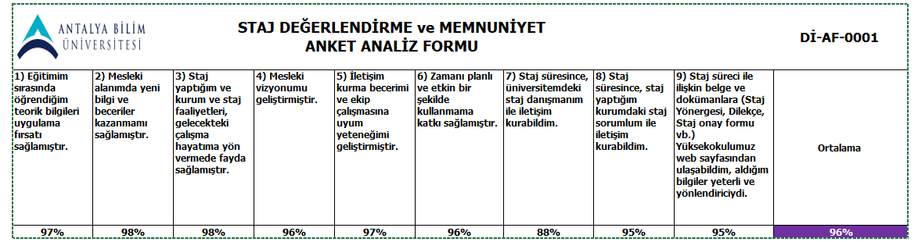
PAYDAŞ GERİBİLDİRİMLERİ
(ANKET ANALİZLERİ)
57 katılımcının değerlendirmede bulunduğu anketin sonuçları yukarıda verilmektedir.

Slide 18
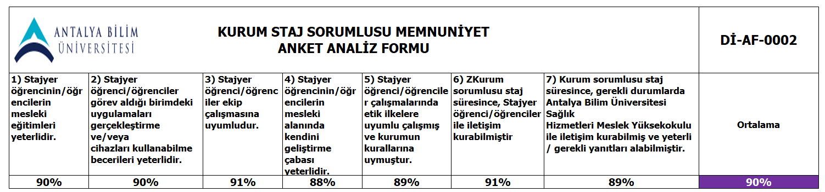
PAYDAŞ GERİBİLDİRİMLERİ
(ANKET ANALİZLERİ)
56 katılımcının değerlendirmede bulunduğu anketin sonuçları yukarıda verilmektedir.

Slide 19
PAYDAŞ GERİBİLDİRİMLERİ
(HAYATA GEÇİRİLEN ÖNERİLER ve AKSİYON ALINAN ŞİKAYETLER)
Sürecimizle ilgili şikayet veya öneri alınmamıştır.

Slide 20
DÜZELTİCİ-ÖNLEYİCİ FAALİYETLER
Bulgu (DF) Tanımı :….
Termin Tarihi : ….
Yapılan Geçici Faaliyet :….
Yapılan Kalıcı Faaliyet :…..
Bulgu (DF) Tanımı :….
Termin Tarihi : ….
Yapılan Geçici Faaliyet :….
Yapılan Kalıcı Faaliyet :…..
NOT:DURUMA GÖRE ÇOĞALTILABİLİR!

Slide 21
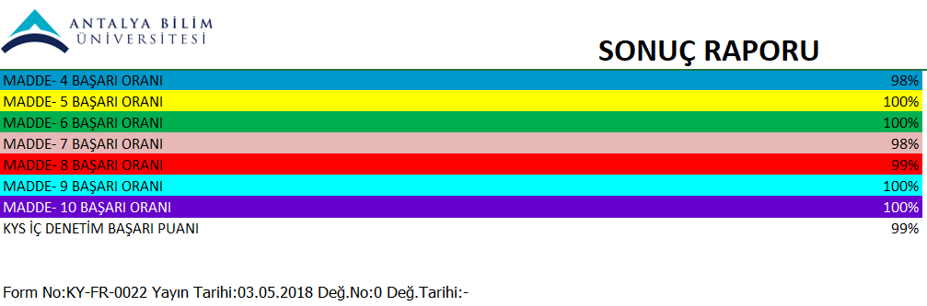
İÇ DENETİM SONUCUNA DAYALI ÖZ DEĞERLENDİRME ve GÖRÜŞLERİNİZ
İYİLEŞTİRİLMESİ GEREKEN YÖNLER-GÖZLEMLER KKKK
ISO 9001/10002 Madde No | Gözlem Tanımı
4.1. | Güncellemelerin takibi açısından önceki analizlerinin sekme olarak aynı dosyaya eklenmesi önerildi.
7.5.3.2. | Dış kaynaklı dokümanlar listesinin içeriğinin güncelliğinin kontrol edilmesi ve önceki liste adlarındaki tutarsızlığın Kalite Koordinatörlüğüne iletilmesi tavsiye edildi.
8.6. | Dokümanlar güncellenirken önceki doküman ad, numara, tarih uyumlarının kontrol edilmesi tavsiye edildi.

Slide 22
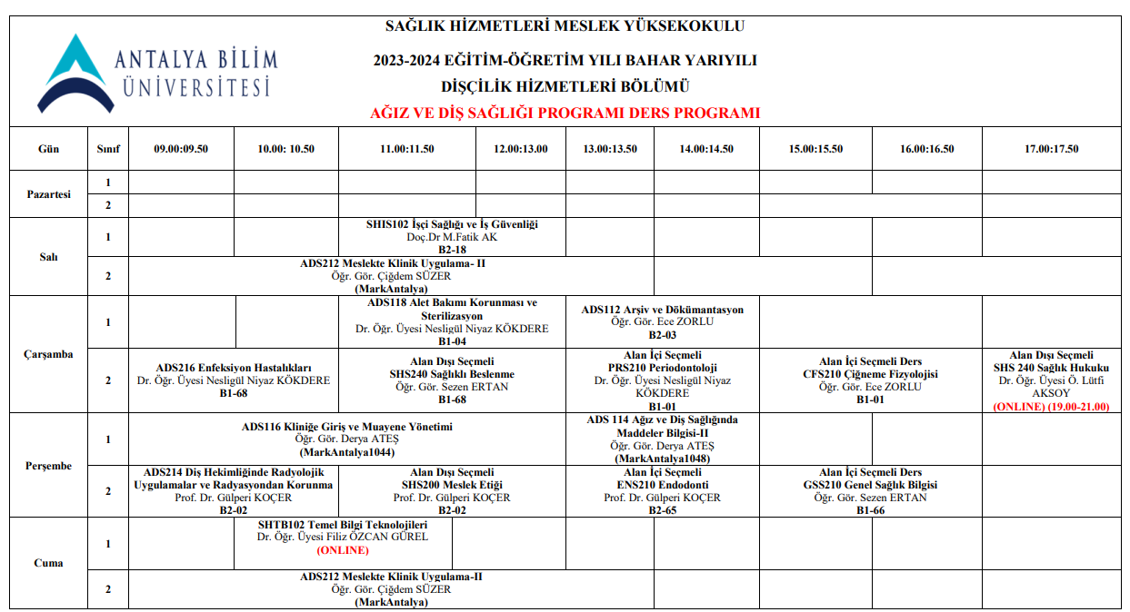
FARKLI ve İYİ UYGULAMA ÖRNEKLERİ
EĞİTİM-ÖĞRETİM ALANINDA
Uygulamalı dersler Mark Antalya kampüsünde BilimDent bünyesinde yapılmaktadır.

Slide 23
FARKLI VE İYİ UYGULAMA ÖRNEKLERİ
ARAŞTIRMA-GELİŞTİRME ALANINDA
Bölümüzde kısmı zamanlı kadrolu devam etmekte olan tek kadrolu Öğretim Üyesi/Görevlisi tarafından yayınlanmış 2023 yılında uluslararası indeksli 5 adet çalışma bulunmaktadır.
Süreç için iyileştirme çalışmaları devam etmektedir.

Slide 24
FARKLI VE İYİ UYGULAMA ÖRNEKLERİ
GİRİŞİMCİLİK ALANINDA
Süreç için iyileştirme çalışmaları devam etmektedir.

Slide 25
FARKLI VE İYİ UYGULAMA ÖRNEKLERİ
TOPLUMSAL KATKI ALANINDA
Süreç için iyileştirme çalışmaları devam etmektedir.

Slide 26
FARKLI VE İYİ UYGULAMA ÖRNEKLERİ
KURUMSALLAŞMA ALANINDA
Dişçilik Hizmetleri Bölümü’nde bölüm başkan yardımcısı atanmış ve Bölüm Kurulu oluşturulmuştur. Bölüm organizasyon şeması düzenlenmiş ve bölüm bünyesindeki komisyon üyeleri güncellenmiştir.
Akademik personel talebimiz uygun bulunmuş, ilan sürecinde 1 adet öğretim görevlisi alınmış, tekrar personel alım süreci başlamıştır.

Slide 27


FARKLI VE İYİ UYGULAMA ÖRNEKLERİ
KURUMSALLAŞMA ALANINDA
SHMYO Oryantasyon Kitapçığı
SHMYO Tanıtım Kataloğu

Slide 28
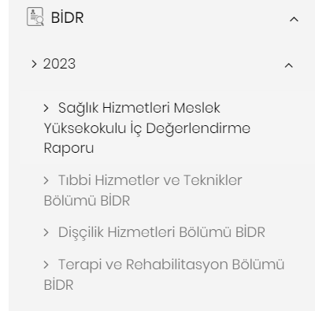
FARKLI VE İYİ UYGULAMA ÖRNEKLERİ
KURUMSALLAŞMA ALANINDA
Kalite kapsamında hazırlanan Birim İç Değerlendirme raporlarımız Web sayfamızda yıllara bağlı yayınlanmak üzere planlamalar yapılmıştır.

Slide 29

SÜREKLİ İYİLEŞTİRME ÖNERİLERİ
İç Denetim Check-List‘te yer alan soruların daha anlaşılır olacak şekilde revize edilmesinin ve birimlere özgü Check-List oluşturulmasının sürece katkı sağlayacağı düşünülmektedir.
Aynı konuları içeren bazı formlar bölümden bölüme fakülteden fakülteye değişiklik göstermekte olup bu formların düzenlenerek genelleştirilmesi daha sistematik bir süreç oluşturabilir.
Bazı görev tanımlarının yönetmelik ve yönergelerce desteklenerek hazırlanmasına dikkat edilmesi gerekebilir.

Slide 30

Teşekkürler…

